Slide 1


2022년 Apprentice Project
프로젝트 계획서
Project
DeepAR 모델을 활용한 시계열 예측 성능 향상
권진관(2022254002)
2022. 12. 08.

Slide 2




2022년 Apprentice Project
프로젝트 계획서
Contents
연구 배경
기존 연구(or 기술)의 한계
연구 목표
연구 추진 방법
추진 일정
기대 효과

Slide 3
연구 배경
1.
프로젝트 제목
논문의 핵심어(keyword)를 포함해야 함
Domain(분야) / Methodology(or Algorithm) / Goal(최종 목적)
(한글) DeepAR모델을 활용한 시계열 수요예측 성능 향상
(영문) Improving Time Series Demand Forecasting Performance Using DeepAR Model
2.
연구 배경
거래처의 수요를 예측하여 생산계획, 매출예측에 도움
생산 과부하, 원자재료 부족 등의 상황에 미리 대비 가능
현재는 데이터가 없는 경우나 신제품의 경우 예측 정확도가 매우 낮음
해결 또는 개선하려는 문제에 대한 전반적인 설명 기술
연구를 시행해야 할 근거 제시
이 분야를 처음 접하는 사람에게 설명한다는 생각으로 작성
다음 페이지의 “기존 연구 또는 기술의 한계”에서 세부 내용 기술
- 1 -

Slide 4
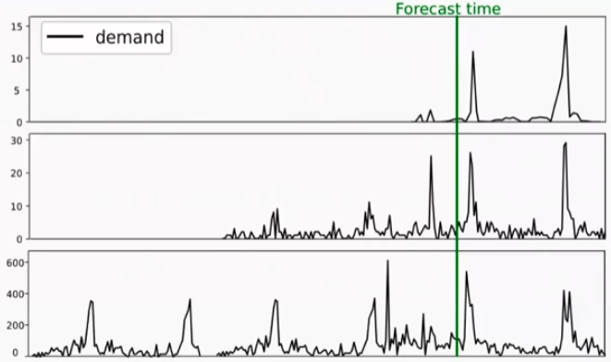
연구 목표
1.
기존 연구(or 기술)의 한계
?
단일 예측값을 예측하여 의사결정에 어려움을 줄 수 있다.
기존의 시계열 예측 연구방법으로는 방대하고 복잡해진 다중 시계열 데이터를 예측하는 데에 한계가 있다.
데이터가 없거나 적은 경우에는 예측이 불가능.
2.
연구 목표
연구 목표는 구체적이어야 함
최종 결과나 실험에만 국한되는 것이 아니라 중간 단계의 결과도 연구 목표에 해당
논문 작성시 이 부분이 결론의 역할을 하게 됨
단일 예측값이 아닌 확률을 예측
데이터가 없거나 적은 경우, 비슷한 제품의 데이터로 예측
- 2 -

Slide 5
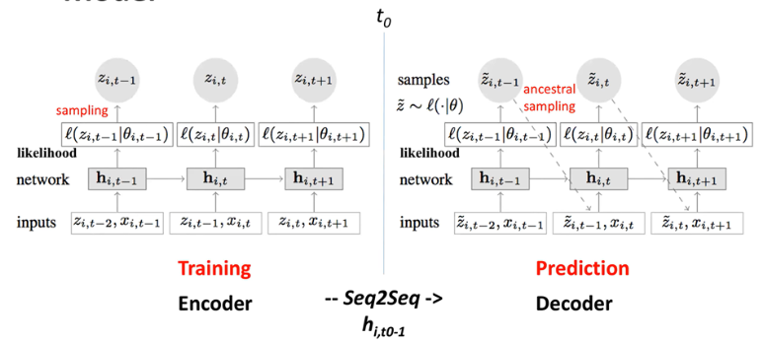
연구 추진 방법
연구를 수행하기 위한 방법론 및 절차를 포괄적인 수준에서 기술
아래의 “실험 설계(or 서비스 구성)”에서 상세 내용 기술
1.
연구 방법론
보다 정확한 훈련을 하기 위한 방법론 연구
단위시간동안 여러 제품의 주문이 들어올 경우의 예측
데이터가 없거나 신제품인 경우 발생하는 cold-start 문제 해결
2.
실험 설계(or 서비스 구성)
DeepAR 모델에서 훈련할 때, 교사강요(teaching force) 방식으로 훈련한다.
Likelihood model을 구성할 때, 음이항분포를 사용한다.
비슷한 제품의 수요데이터를 활용하여 cold-start 문제를 해결한다.
그림, 표, flow chart 활용
실험: 데이터(수집 방법, 예시), 적용 알고리즘 설명
서비스 개발: 서비스 내용, 구성도 설명
"DeepAR: Probabilistic Forecasting with Autoregressive Recurrent Networks" by V. Flunkert, D. Salinas, and J. Gasthaus (ICML 2017)
- 3 -

Slide 6
추진일정 및 기대효과
1.
추진 일정
주요 추진 내용
주제 선정 및 제목 결정
관련 연구 및 기술 조사
개발방법론 확정
프로토타입 개발
개발 검증 및 완료
발표자료 및 논문 작성
1 | 2 | 3 | 4 | 5 | 6 | 7 | 8 | 9 | 10 | 11 | 12
2.
기대 효과
수요 예측을 통해 수입 예측으로 경영에 도움
생산 과부하, 재고가 너무 많거나 원자재 부족 대비 가능
신제품 개발시 판매량 예측 가능
- 4 -

Slide 7
2022년 Apprentice Project
프로젝트 계획서
감사합니다

